Slide 1


工业控制+强化学习
Environment
State
Agent
Action
Reward
Notes:
1、介绍。Questions are welcome
如何进行控制的问题
2、机器学习是如何实现的：使用大量数据，训练出一个Model，再用这个model去预测

Slide 2

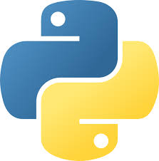



Environment 和 Agent 的选择
Environment
Agent
Notes:
1、将python的gym，自己写python环境
2、各自的优点

Slide 3
Agent 和 Environment 的组合
Environment
Agent
Modelica + Python
Simulink + Python
Simulink + Matlab
哪种组合更合适？

Slide 4
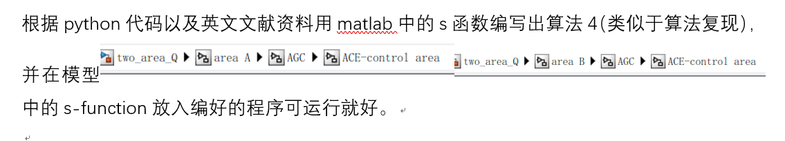
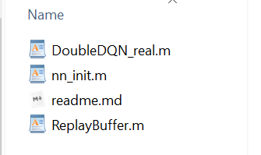
A brief story
无代码补全功能
不开源，正版需要license
生态不完整
学习成本高
Notes:
1、基本场景，要求
2、写算法(代码补全，错误提示，编辑器风格)，整合(官网，不同版本)

Slide 5



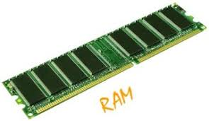
通信方式
直接内部通信
Notes:
1、介绍通信方式
2、询问大家的选择
3、做出分析

Slide 6

Simulink+Python
通信方式 : tcp/ip通信
客户端？服务端？

Slide 7

第一次尝试
服务端 | 客户端 | 连接成功 | 连接无中断 | 100 steps耗时
Python | matlab |  |  | 20s
matlab | Python |  |  | 120s
Notes:
六倍

Slide 8
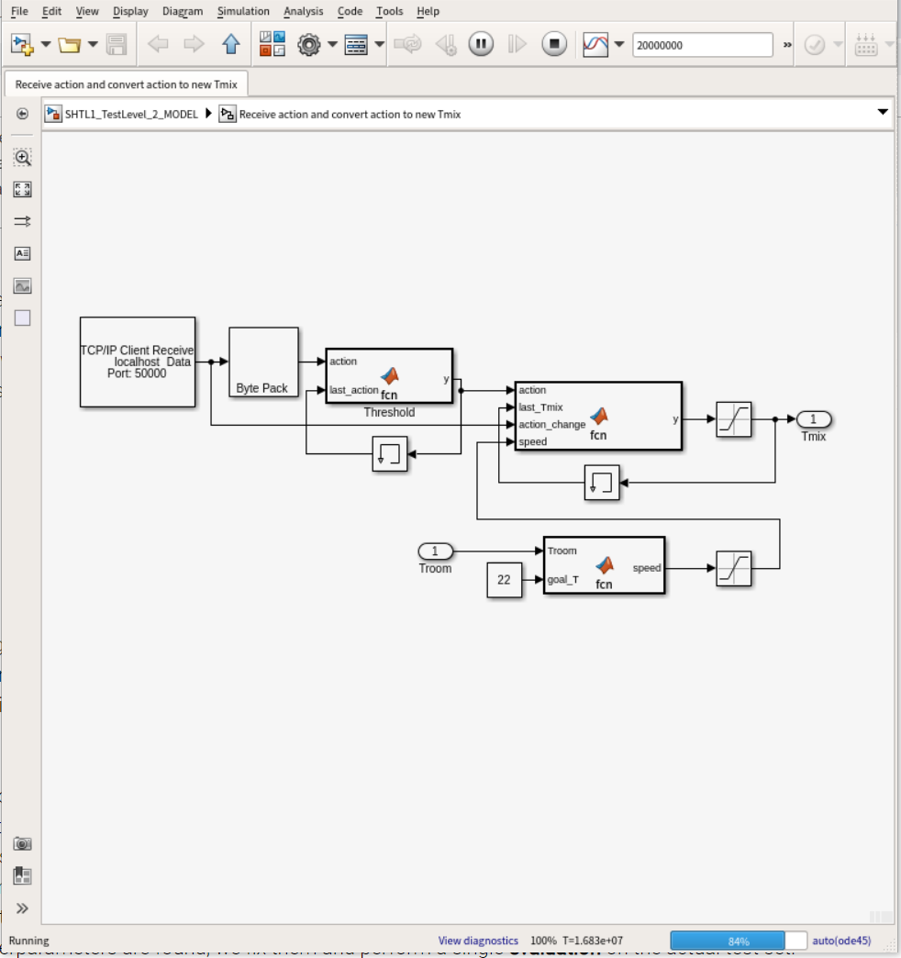
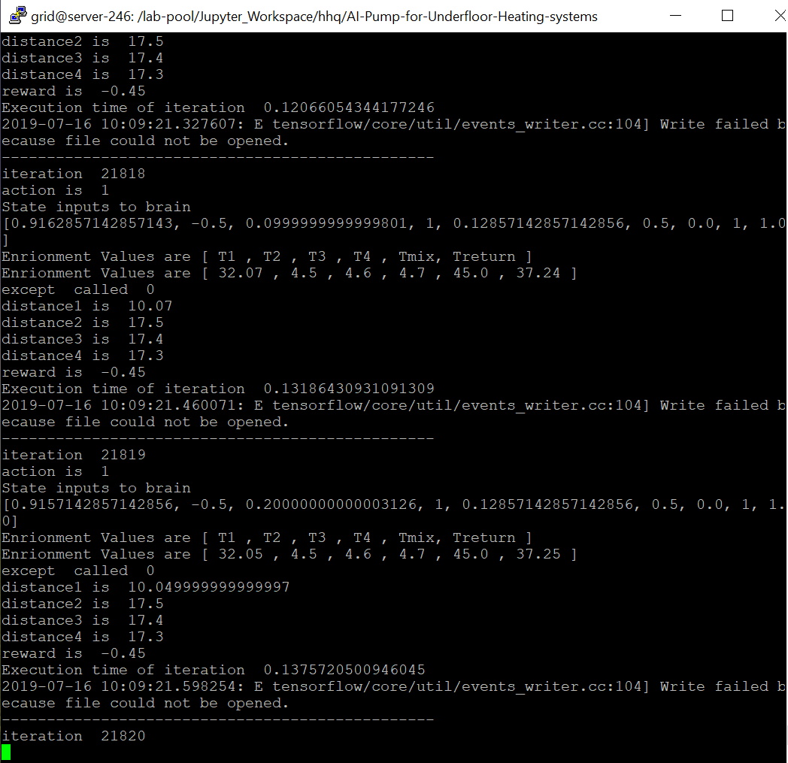

继续尝试
1、服务器安装matlab
2、调用Linux远程桌面
3、搭建简单的状态转换环境
4、选用DQN
5、Running

Slide 9
之后的工作
环境(environment)：
更为复杂的环境
模拟真实的环境
智能体(agent)：
PPO,DDPG
模仿学习
Notes:
问题

Slide 10
强化学习简介
无模型
(model-free)
数据怎么来？
基于模型
(model-based)
Notes:
学习，需要数据。强化学习算法的两大类。两者区别(以直接走人为例)

Slide 11
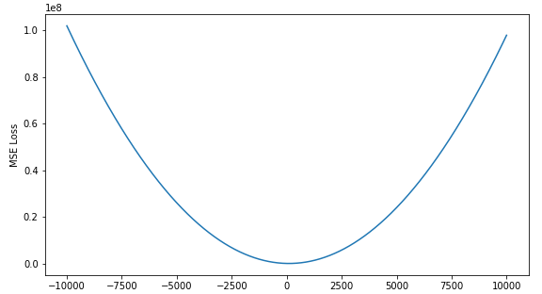
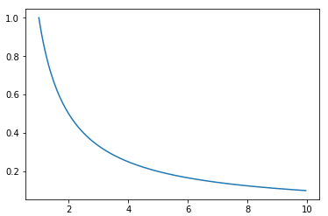
无模型(Model-free)
Loss function
Log Loss
Mean Squared Loss:
Log Loss:
(A-B)²
-log(x)

Slide 12
无模型(Model-free)
———— Loss function
DQN
Policy gradient
∑(−R(𝑠,𝑎)log𝜋(𝑠|𝑎))
目标网络
现实网络
 | DQN | Policy gradient
更新方式 | 基于Q(s , a)值 | 基于策略(概率)
连续动作空间 | 不支持 | 支持
方差 | 较低 | 较高
动作选择方式 | 贪心选择Q(s, a)最高的动作 | 根据概率随机sample动作
Notes:
DQN：
1、更新方式：基于Q(s,a)值、结构相同，参数不同的神经网络
2、目标网络比现实网络看的更远

Slide 13
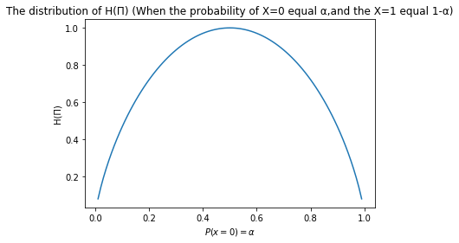
无模型(Model-free)
———— Loss function
Actor-Critic
DQN：
+
Policy gradient：
∑(−R(𝑠,𝑎)log𝜋(𝑠|𝑎))
-
Entropy：
−∑ ^{n}_{𝑖=1}𝑃(𝑥𝑖)𝑙𝑜𝑔𝑏(𝑃(𝑥𝑖)))
防止局部最优
Notes:
熵函数，相当于正则化，惩罚值
Loss function 和 神经网络的对话
对公式的解释
举二元分布的例子
缺点，不容易收敛

Slide 14
无模型(Model-free)
———— Loss function
DDPG
(A-B)²
目标 Actor-critic
现实 Actor-critic

Slide 15
基于模型(Model-based)
模仿学习
alphaGo
starcraft
dota2
Notes:
Dota2 四万五千年的dota2游戏

